Slide 1


Slide 2



Nói và nghe

Slide 3


Nghe kể chuyện: Họa mi, vẹt,quạ
Notes:
3

Slide 4

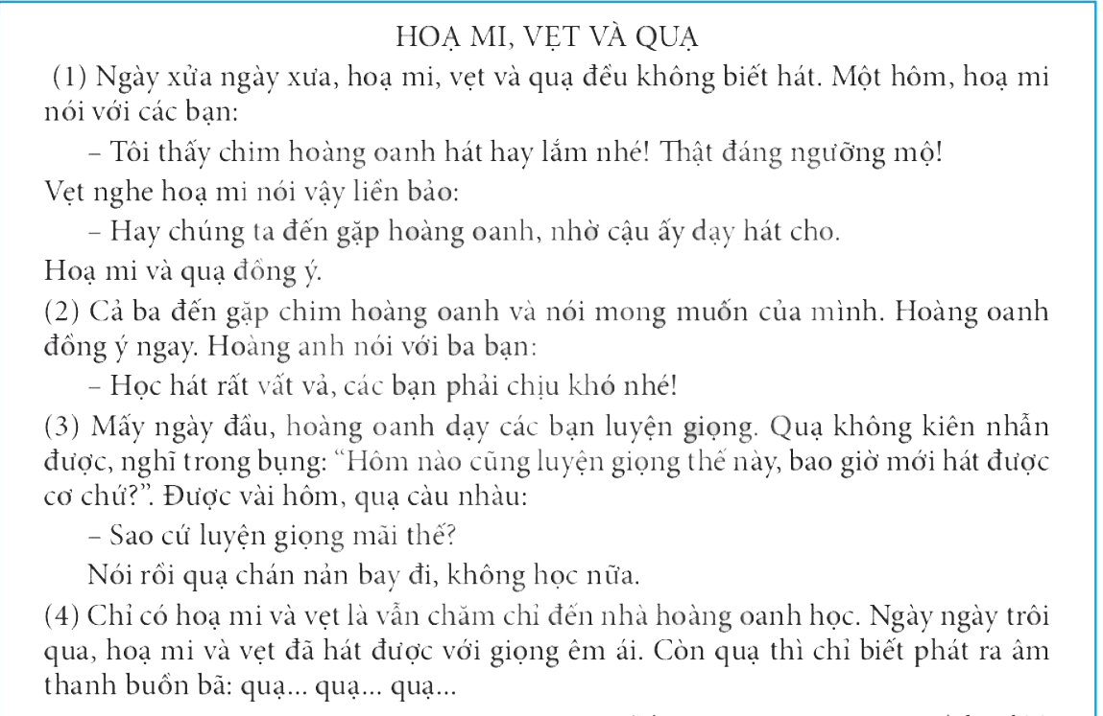

Slide 5
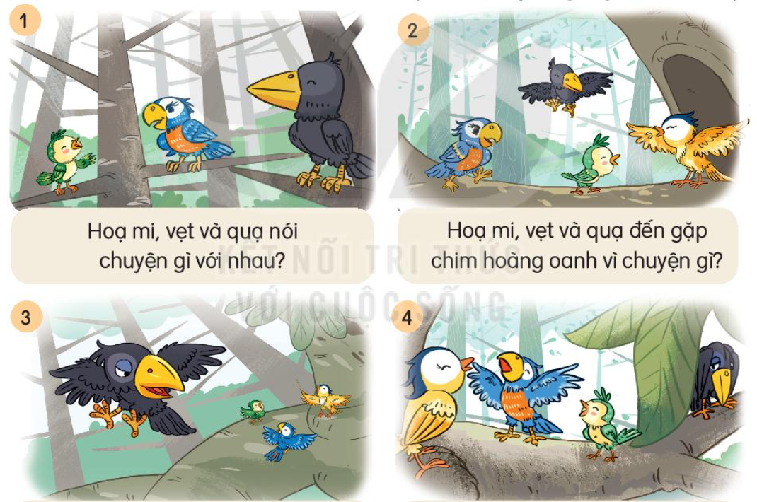
Notes:
Bài giảng thiết kế bởi: Hương Thảo - tranthao121006@gmail.com

Slide 6
Kể lại chuyện theo tranh
Notes:
6

Slide 7






CỦNG CỐ BÀI HỌC
Qua câu chuyện, em học được điều gì?
Notes:
7

